Slide 1
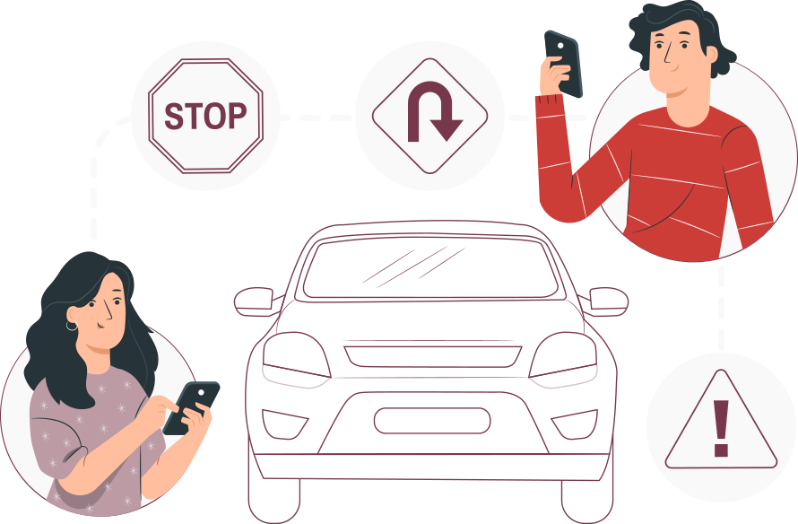
MÓDULO 4
Mantenimiento de LOS sistemas de seguridad y conforTABILIDAD
  En estos documentos se utilizarán de manera inclusiva términos como: el estudiante, el docente, el compañero u otras palabras equivalentes y sus respectivos plurales, es decir, con ellas, se hace referencia tanto a hombres como a mujeres.

Slide 2
MÓDULO 8 | Mantenimiento de los sistemas de SEGURIDAD Y CONFORTABILIDAD
ACTIVIDAD 8
SISTEMA DE SEGURIDAD FRENOS ABS 2

Slide 3


OBJETIVO DE APRENDIZAJE
OA 7 Montar y desmontar sistemas de seguridad y de confortabilidad, tales como cinturones de seguridad, airbag, alarmas, aire acondicionado, sistema de audio, de acuerdo a las instrucciones del fabricante y a la normativa vigente.

Slide 4

RECORDEMOS
¿QUÉ APRENDIMOS LA ACTIVIDAD ANTERIOR?
SISTEMAS DE SEGURIDAD FRENOS ABS 1
Identificaste el funcionamiento de los frenos ABS, considerando sus partes esenciales y la funcionalidad de las mismas.
1
Reconociste en manuales de servicio las partes y funciones del sistema de frenos ABS, considerando lo propuesto por el fabricante.
2

Slide 5


ALGUNAS PREGUNTAS
ANTES DE COMENZAR
SISTEMA DE SEGURIDAD FRENOS ABS 2
¿Recuerdas la función de los frenos ABS?
¿Qué ventajas tiene el uso de este sistema en un automotriz?
¡Compartan experiencias con sus compañeros!

Slide 6

8
MENÚ DE LA ACTIVIDAD
SISTEMA DE SEGURIDAD FRENOS ABS 2
Al término de la actividad estarás en condiciones de:
Identificarás las diferentes partes del sistema de frenos ABS, considerando sus partes y funcionalidades.
1
Reconocerás en manuales de servicio las partes y funciones del sistema de frenos ABS, considerando lo propuesto por el fabricante.
2

Slide 7
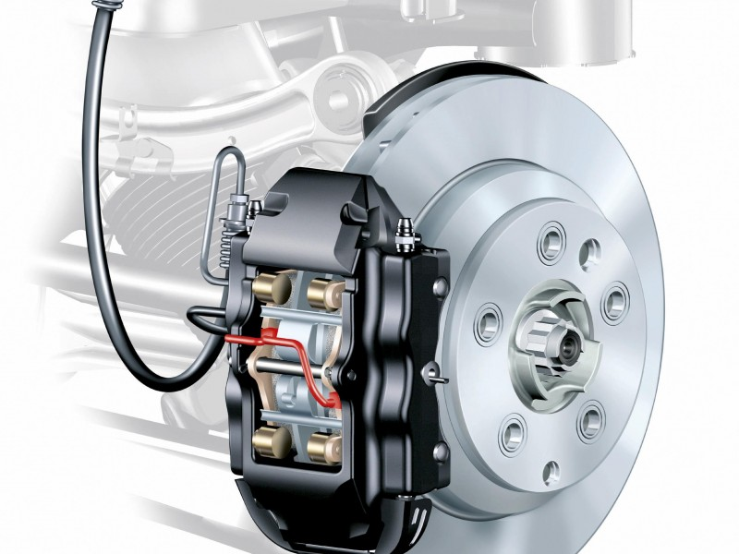
¿QUÉ ES EL SISTEMA ABS?
El ABS es quizás el sistema de seguridad activa más importante. Esta destinada a reducir la probabilidad de tener un accidente.
Mientras más situaciones de riesgo haya evitado a la mayoría de los conductores de los vehículos, garantizan una excelente capacidad de frenado y de mantener el control del vehículo.
Además, con los avances tecnológicos en esta área del frenado es cada vez menos la distancia de frenado que se ocupa. (mas eficiente)

Slide 8
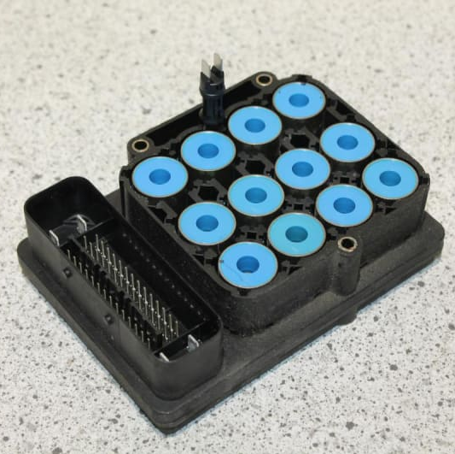
PARTES DEL SISTEMA DE FRENOS ANTIBLOQUEO ABS
UNIDAD DE CONTROL ELECTRÓNICO (UCE)
Esta recibe todas las señales de los captadores de velocidad (sensores) de cada rueda.
Estos al recibir la información de los captadores de velocidad (sensores) de cada rueda, envía unas señales a las válvulas del sistema ABS y al grupo hidráulico.
Ahora en caso de haber informaciones diferentes enviadas a través de los sensores, la UCE (unidad de control electrónico), interpreta el posible riesgo de bloqueo en alguna rueda e inicia la regulación de la frenada activando el freno ABS.
Sensor = sensar, medir componente electrónico que realiza un medición (temperatura, humedad, presión, etc.)

Slide 9
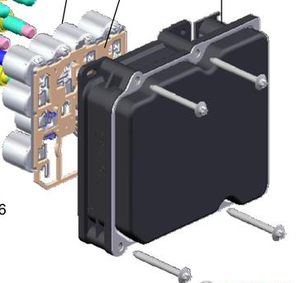
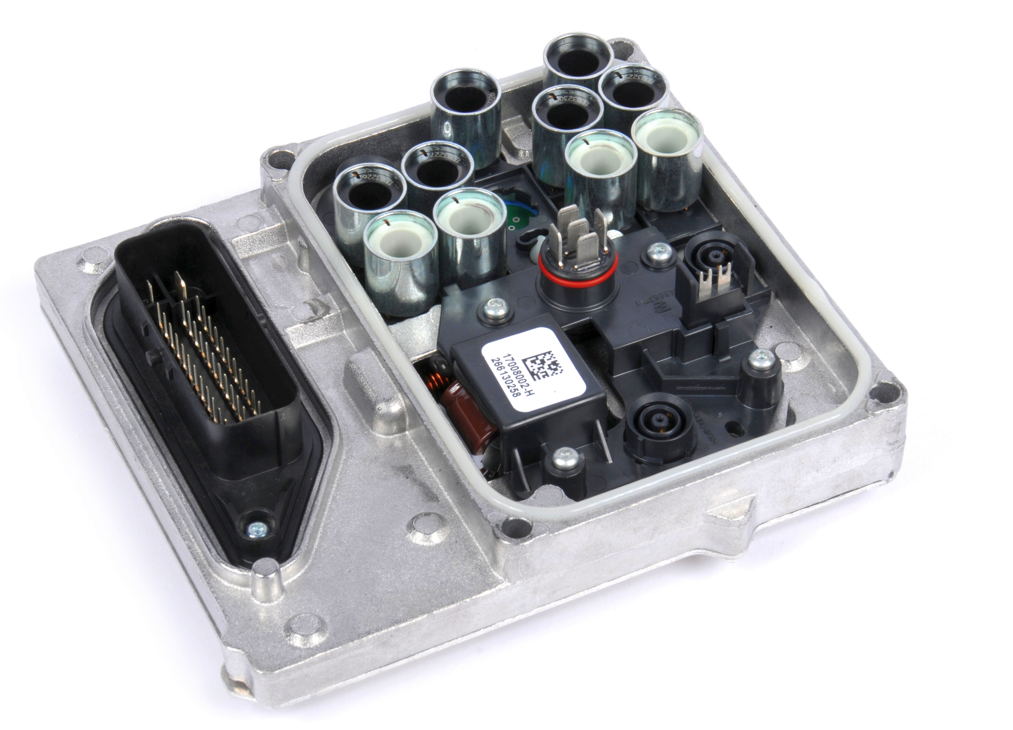

PARTES DEL SISTEMA DE FRENOS ANTIBLOQUEO ABS
UNIDAD DE CONTROL ELECTRÓNICO (UCE)

Slide 10
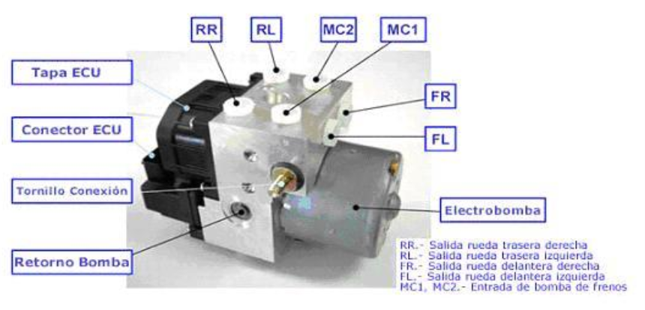
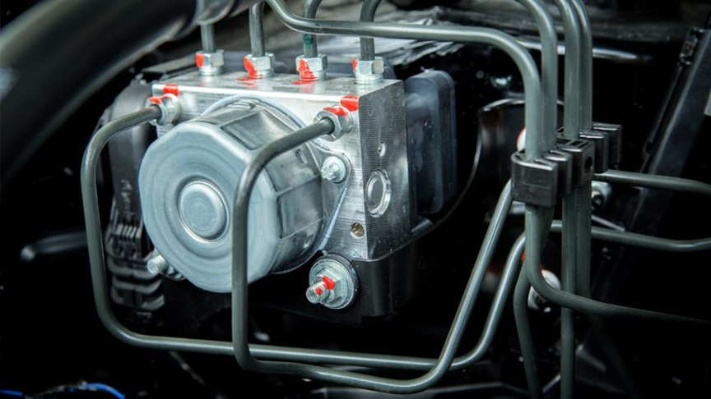
PARTES DEL SISTEMA DE FRENOS ANTIBLOQUEO ABS
HIDROGRUPO
Está formado por un conjunto de motor-bomba, y contiene cuatro electroválvulas, las cual contiene 2 válvulas de admisión y 2 válvulas de escape, y un acumulador de baja presión.
Electroválvulas: están compuestas de un solenoide y de un inducido móvil, que asegura las funciones de apertura y cierre de ellas.
Todas las entradas y salidas de las electroválvulas van protegidas por unos filtros

Slide 11
PARTES DEL SISTEMA DE FRENOS ANTIBLOQUEO ABS

Slide 12
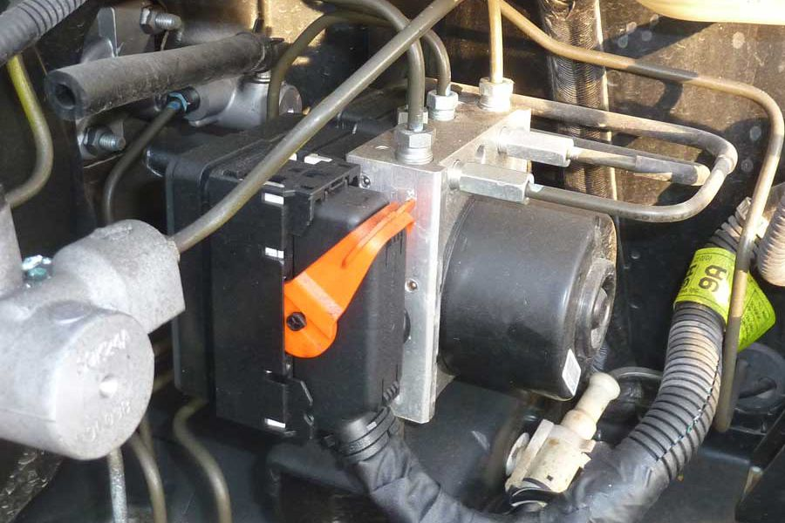
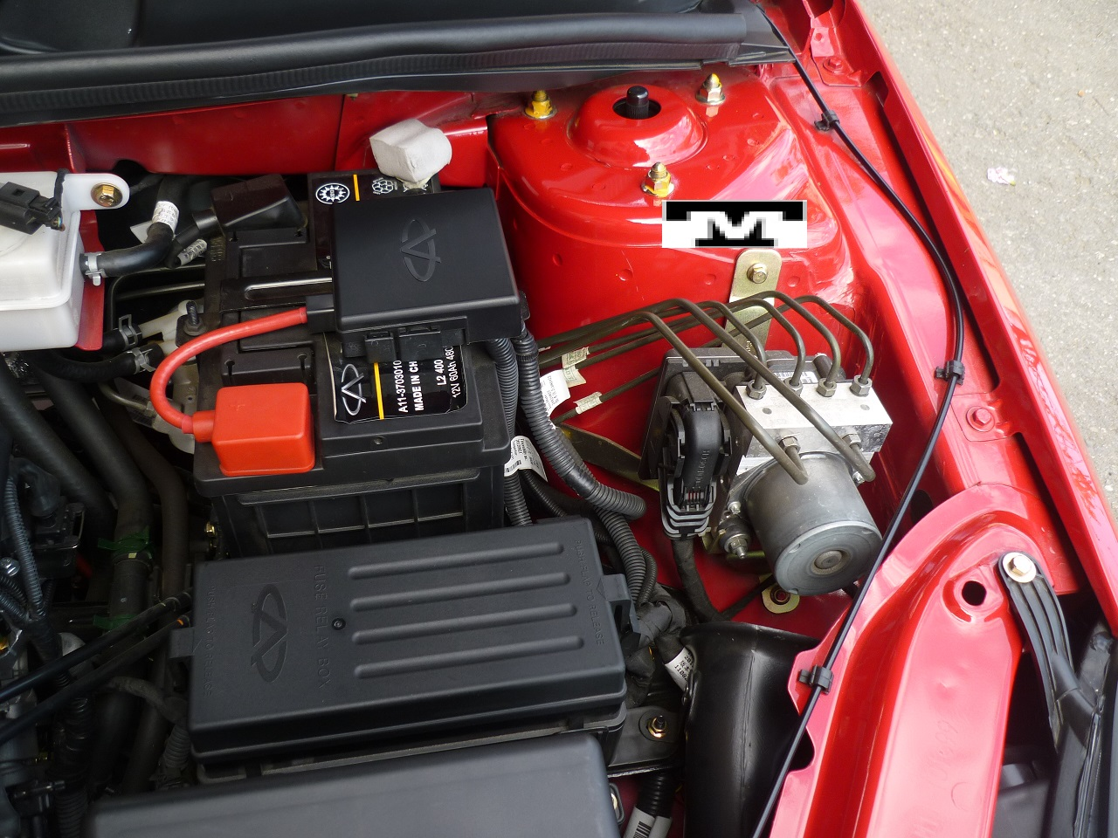
PARTES DEL SISTEMA DE FRENOS ANTIBLOQUEO ABS
HIDROGRUPO

Slide 13
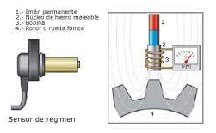
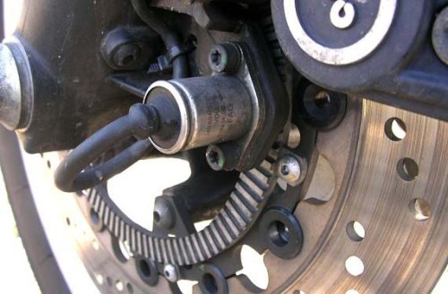
PARTES DEL SISTEMA DE FRENOS ANTIBLOQUEO ABS
CAPTADOR (SENSOR INDUCTIVO) DE VELOCIDAD DE LA RUEDA
Genera una señal de tipo (sinusoidal), cuya frecuencia de la señal que se genera permite a la unidad de control saber la velocidad y aceleración que tiene cada rueda.
2
RUEDA FÓNICA (1)
CAPTADOR DE VELOCIDAD (2)
1

Slide 14
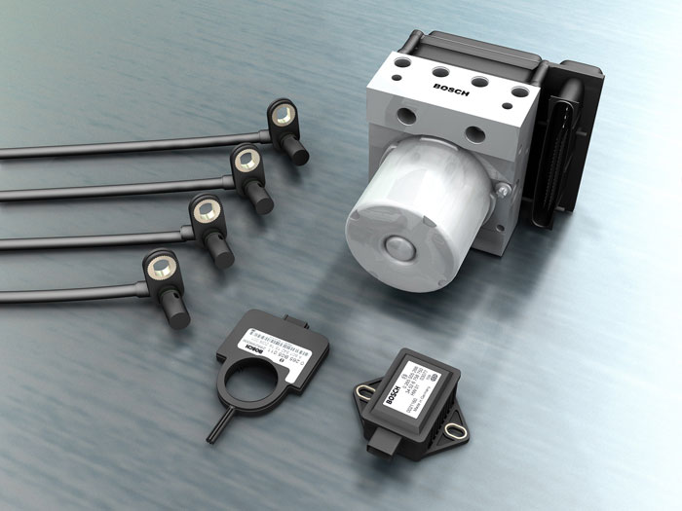
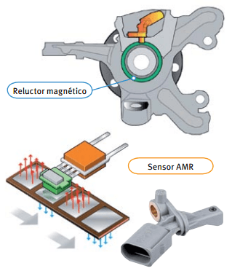
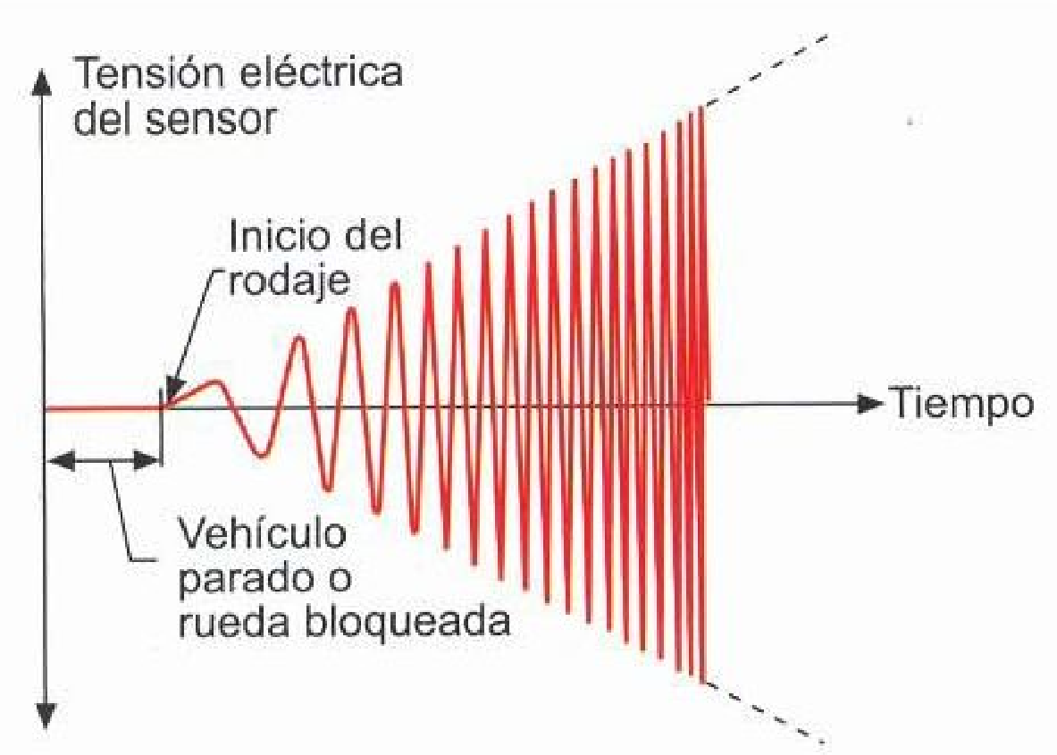
PARTES DEL SISTEMA DE FRENOS ANTIBLOQUEO ABS
SENSOR DE CAPTADOR DE VELOCIDAD
SEÑAL SINUSOIDAL – SENSOR CAPTADOR

Slide 15


HAGAMOS UNA PAUSA
REFLEXIONEMOS
Busquemos variadas imágenes de captadores (sensores) de velocidad de la rueda en diferentes vehículos, y analicemos la ubicación ( trasera – delantera)
¿Son diferentes estos sensores?
¡Comparte tus respuestas!

Slide 16
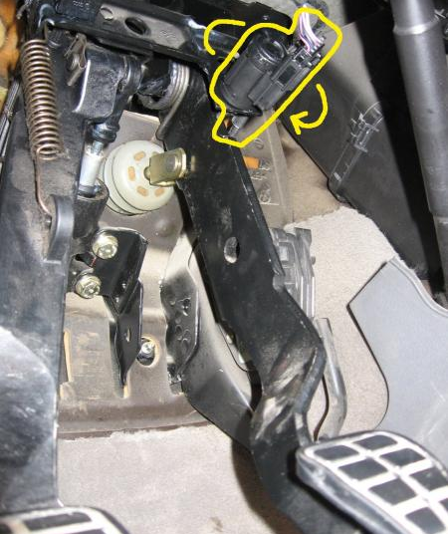
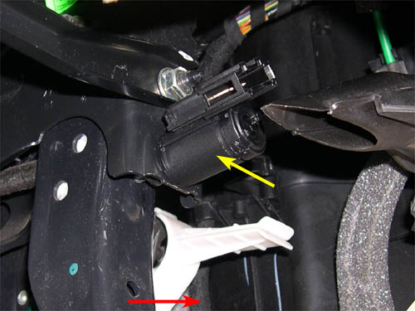
PARTES DEL SISTEMA DE FRENOS ANTIBLOQUEO ABS
SEÑAL DEL INTERRUPTOR DE FRENO
Su misión es permitir desconectar el modo ABS lo más rápido posible.
De esta forma si el ABS está funcionando y el conductor suelta el pedal con el fin de interrumpir el frenado, la señal de salida que transmite el pedal de freno permitirá cesar la regulación de forma rápida.

Slide 17
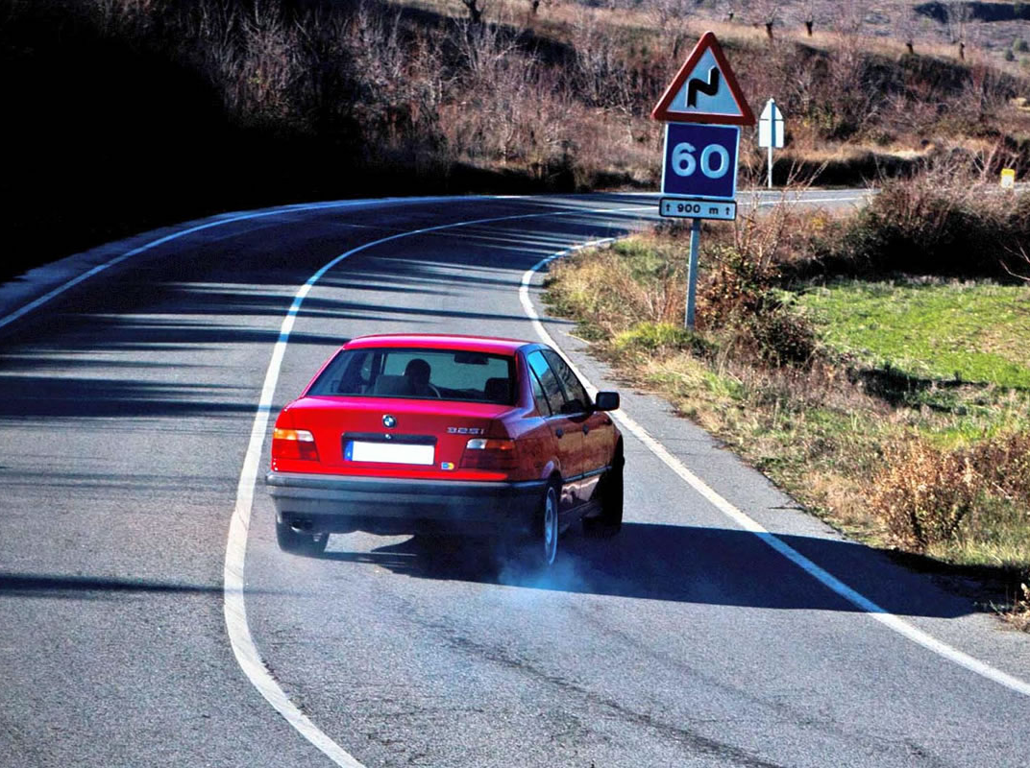
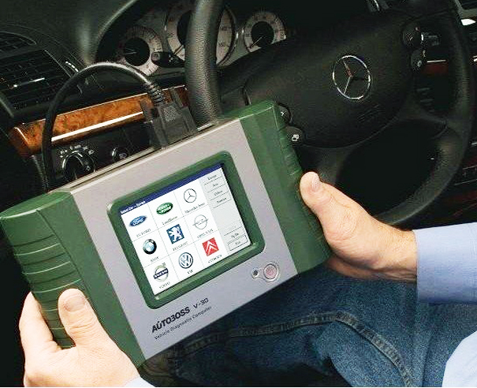
DIAGNÓSTICO DEL SISTEMA DE FRENOS ANTIBLOQUEO ABS
Los automóviles más modernos incluyen un conector de diagnóstico del tipo On board Diagnostic (OBD), que es el puerto de comunicación entre el vehículo y el equipo de diagnosis que llamamos scanner.
A través de estas herramientas de diagnóstico podremos hacer un buen análisis del sistema de frenos ABS de tu automóvil, pues en cuestión de segundos se pueden detectar ciertas fallas.
Algunos de los defectos más comunes en tus frenos ABS son los siguientes:
Necesidad de recambio del líquido de frenos.
Falla del interruptor de freno.
Presencia de aire en el liquido de frenos del vehículo.
Desperfectos, roturas, cortocircuitos en algunos cables de los sensores o contactos sucios

Slide 18



REVISEMOS
8
¿CUÁNTO APRENDIMOS?
SISTEMA DE SEGURIDAD FRENOS ABS 2
¡Ahora realizaremos una actividad que resume todo lo que hemos visto! ¡Atentos!

Slide 19







ANTES DE COMENZAR LA ACTIVIDAD:
¡ATENCIÓN!
Materiales inflamables: Tener máxima precaución al momento de manipular o extraer el combustible de los sistemas del vehículo (bomba combustible, mangueras de inyección, etc).
Protección obligatoria de la vista: Se utilizarán antiparras siempre que exista riesgo de proyección de partículas a los ojos. (aceites, líquidos refrigerantes y de freno, virutas del disco de freno, uso de circuitos eléctricos, etc).
Protección obligatoria de las manos: Se utilizarán siempre guantes de protección cuando se manipulen cualquier tipo de fluidos, en uso de herramientas e intervención del motor, desarme de partes y trabajo en sistemas eléctricos.
Protección obligatoria de los pies: Uso obligatorio de zapatos de seguridad al entrar al taller o laboratorio, en casos que exista riesgo de caídas de objetos pesados.
Manipular herramientas cuidadosamente.
Asegurar la integridad física propia y del grupo de trabajo.
Circular solo por las zonas de seguridad demarcadas.
Toda actividad debe desarrollarse bajo supervisión de la persona a cargo del taller o laboratorio.

Slide 20

8
¡PRACTIQUEMOS!
ACTIVIDAD PRÁCTICA
SISTEMA DE SEGURIDAD FRENOS ABS 2
Ahora realizaremos una actividad práctica.
Te sugerimos seguir las instrucciones que van
Adjuntas en la guía que el profesor te entregará.

Slide 21


ANTES DE TERMINAR:
TICKET DE SALIDA
SISTEMA DE SEGURIDAD FRENOS ABS 2
¡No olvides contestar la Autoevaluación y entregar el Ticket de Salida!
¡Hasta la próxima!

